Slide 1


Proyecto
Colibrí
Laboratorio de desarrollo de software
Grupo Paire
2017 - UNPA-UARG
Lima Cinthia, Machini Ariel

Slide 2
Proyecto Colibrí
Temario:
Estimación 2018
Planificación
Evaluación de iteración
Casos de uso implementados
Balance de cursada
Lima Cinthia, Machini Ariel
<number> de 12

Slide 3
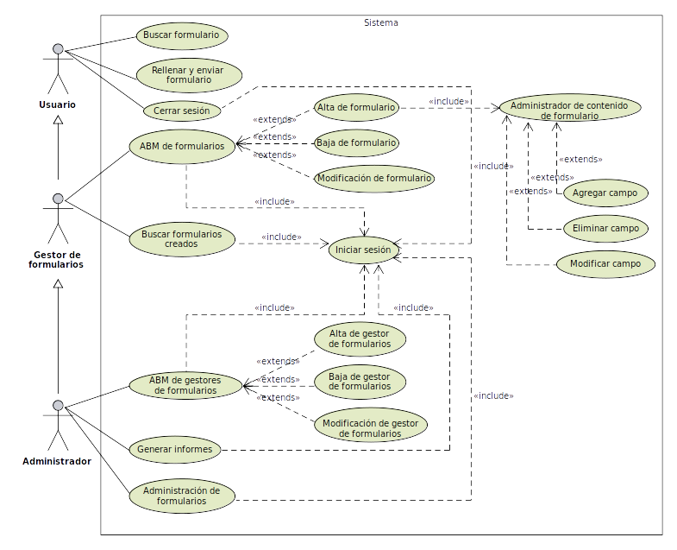
Estimación
Casos de uso detectados:
Lima Cinthia, Machini Ariel
<number> de 12

Slide 4
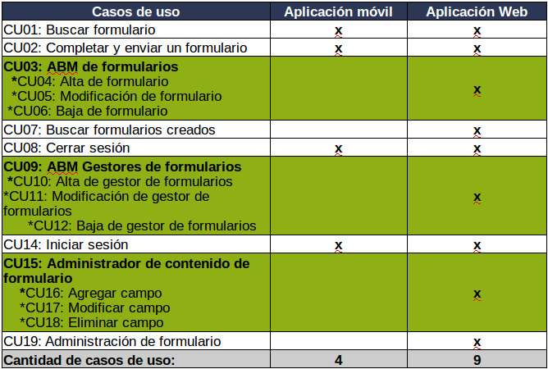
Estimación
Casos de uso por aplicación:
Lima Cinthia, Machini Ariel
<number> de 12

Slide 5
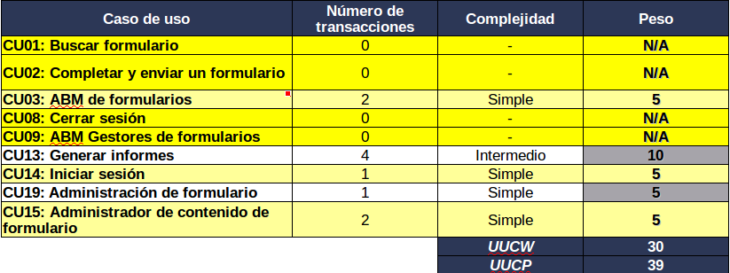
Estimación
Estimación aplicación web:
Estimación de esfuerzo total: 826,03 h-h
Trabajando 3,5hs por día por 20 días del mes: 70
Duración en meses: 826,03/70 = 11,8004
Duración 11 meses y 3 semanas
Lima Cinthia, Machini Ariel
<number> de 12

Slide 6
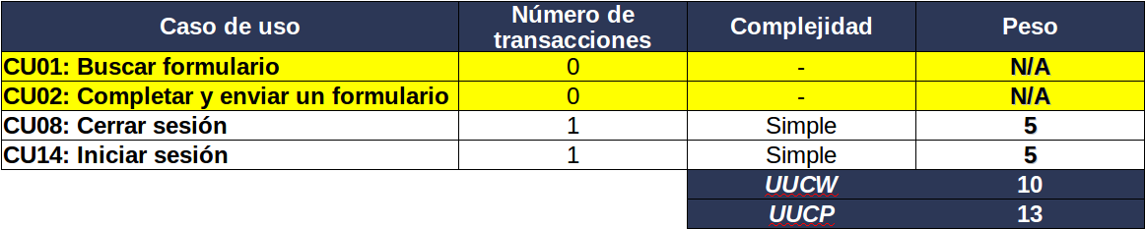
Estimación
Estimación aplicación móvil:
Estimación de esfuerzo total: 297,02 h-h
Trabajando 3,5 por día por 20 días del mes: 70
Duración en meses: 297,02/70 = 4,24
Duración 4 meses y 1 semana
Lima Cinthia, Machini Ariel
<number> de 12

Slide 7
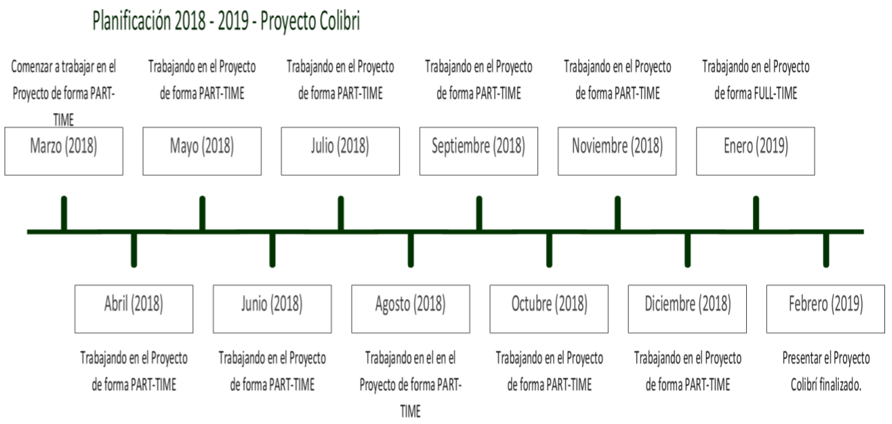
Planificación
Lima Cinthia, Machini Ariel
<number> de 12

Slide 8
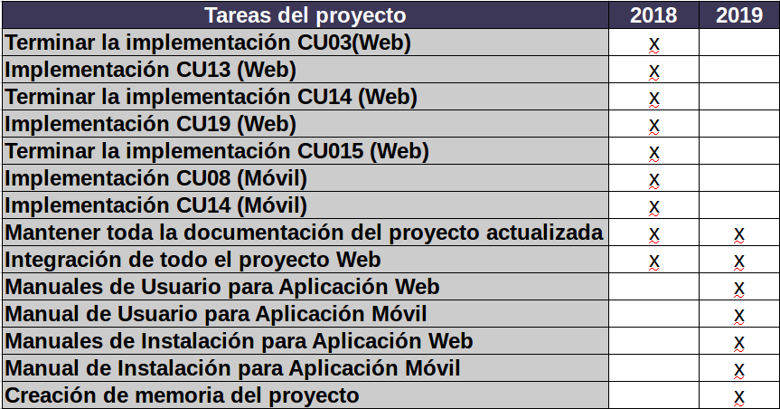
Planificación
Planificación de actividades del proyecto:
Lima Cinthia, Machini Ariel
<number> de 12

Slide 9
Evaluación de iteración
Nombre de la tarea | Fecha de inicio | Fecha de finalización | Fecha de fin de iteración | Responsable/s
Avance con el plan del proyecto | 🗎 | 24/11/17 | 24/11/17 | Cinthia Lima
Realizar nueva estimación con casos de uso | 24/11/17 | 24/11/17 | 24/11/17 | Cinthia Lima
Realizar planificación futura | 24/11/17 | 24/11/17 | 24/11/17 | Cinthia Lima
Continuar implementación de CU15: Administración de contenido de formularios (Web) | 🗎 | ⏳ | 24/11/17 | Ariel Machini
Continuar implementación de CU03: ABM de formularios (Web) | 🗎 | ⏳ | 24/11/17 | Ariel Machini
Implementación de CU02: Rellenado y envió de formularios (Web) | 22/11/17 | 23/11/17 | 24/11/17 | Ariel Machini
Implementación de CU01: Buscar formularios (Web) | 24/11/17 | 24/11/17 | 24/11/17 | Ariel Machini
Implementación de CU02: Rellenado y envió de formularios (Móvil) | 🗎 | ⏳ | 24/11/17 | Ariel Machini
Implementación de CU01: Buscar formularios (Móvil) | 🗎 | ⏳ | 24/11/17 | Ariel Machini
Generar APK | 23/11/17 | 24/11/17 | 24/11/17 | Ariel Machini
Completar modelo de casos de uso | 🗎 | 24/11/17 | 24/11/17 | Cinthia Lima
Crear base de datos en el servidor asignado | 21/11/17 | 24/11/17 | 24/11/17 | Ariel Machini
Evaluación del plan de iteración | 24/11/17 | 24/11/17 | 24/11/17 | Cinthia Lima
Lima Cinthia, Machini Ariel
<number> de 12

Slide 10
Evaluación de iteración
Evaluación del Plan de iteración (3ra Iteración, Fase Construcción)
De las 13 tareas definidas, se pudieron llevar a cabo exitosamente 9, por ende 4 tareas no fueron terminadas.
Continuar implementación de CU15: Administración de contenido de formularios (Web)
Continuar implementación de CU03: ABM de formularios (Web)
Implementación de CU02: Rellenado y envió de formularios (Móvil)
Implementación de CU01: Buscar formularios (Móvil)
Esta iteración tuvo más tareas de desarrollo.
Estado del repositorio:
    Estado final después de la Primera Iteración: 151
    Estado actual: 184
Lima Cinthia, Machini Ariel
<number> de 12

Slide 11
Casos de uso implementados
Casos de uso implementados – Aplicación Web
CU01: Buscar formularios
CU02: Rellenar y enviar formulario
CU04: Alta formulario
CU16: Agregar campo
CU09: ABM gestores de formularios
    CU10: Alta de gestor de formularios
    CU11: Modificación de gestor de formularios
    CU12: Baja de gestor de formularios
Casos de uso implementados – Aplicación Móvil
CU01: Buscar formularios (Parcial)
CU02: Rellenar y enviar formulario (En)
Lima Cinthia, Machini Ariel
<number> de 12

Slide 12
Fin
Gracias por su atención!
Grupo Paire.
Lima Cinthia, Machini Ariel
<number> de 12

